Slide 1
FUNCIoNes DE PRIMER GRADO

Slide 2
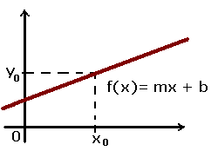
Son funciones que están compuestas por un escalar que multiplica a la variable independiente más una constante. Su mayor exponente es x elevado a 1.
F(x): mx+b
donde:
m es la pendiente.
b es el punto de corte con el eje Y
Su representación gráfica es una recta de pendiente m.

Slide 3
La m es la pendiente y la b es el punto de corte con el eje Y. Según los valores de m y b existen tres tipos:
FUNCION AFIN
FUNCION LINEAL
FUNCION IDENTIDAD

Slide 4
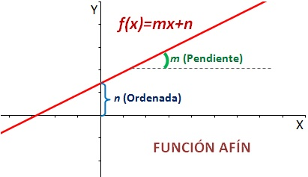
Función Afín
Una función afín es una función polinómica de primer grado que no pasa por el origen de coordenadas, o sea, por el punto (0,0).
Las funciones afines son rectas definidas por la siguiente fórmula:
Los escalares m y b son diferentes de 0.

Slide 5
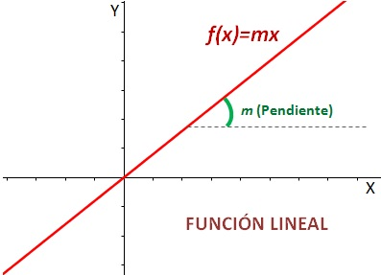
Función lineal
Una función lineal es una función polinómica de grado 1 que pasa por el origen de coordenadas, es decir, por el punto (0,0). Son funciones rectas de la forma:

Slide 6
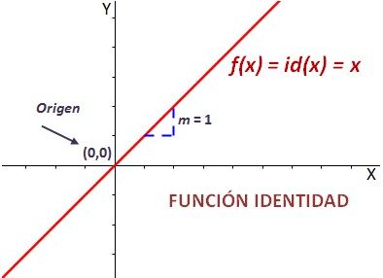
Función identidad
Una función identidad es una función tal que la imagen de cualquier elemento es éste mismo:
La función identidad también suele denotarse por id.
La identidad id es el elemento neutro en la composición de funciones. Es decir, cualquier función f compuesta con la identidad es ella
misma.

